Slide 1


Slide 2
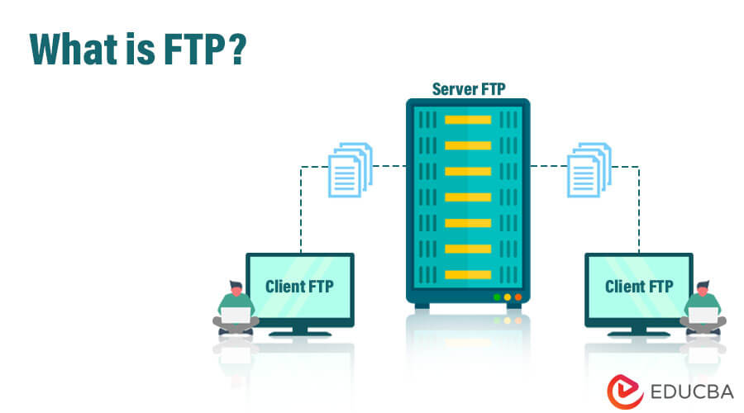
FTP
File Transfer Protocol
Standardní síťový protokol používaný k přenosu souborů mezi počítači v síti, jako je internet

Slide 3
Charakteristika I
Přenos souborů
  Umožňuje uživatelům nahrávat a stahovat soubory mezi počítači přes síť, čímž usnadňuje správu a sdílení dat
Jednoduchost
  Protokol je relativně jednoduchý a snadno se implementuje
Bezestavovost
  Je bezestavový protokol, což znamená, že každý přenos souboru je nezávislý na předchozích přenosových operacích

Slide 4
Charakteristika II
Nešifrovaný přenos
  Neposkytuje šifrování, což může být rizikem pro bezpečnost přenosu dat
  Toto bylo adresováno vytvořením zabezpečených variant jako FTPS a SFTP
Porty
  Využívá dvě komunikační porty
  Řídící port (port 21) pro příkazy
  Datový port pro samotný přenos dat
Různé režimy přenosu
  Podporuje různé režimy přenosu, jako je ASCII a binární režim
  Umožňuje efektivní přenos různých typů souborů

Slide 5
Charakteristika III
Podpora pro přihlášení
  Vyžaduje autentizaci, obvykle prostřednictvím uživatelského jména a hesla
Pasivní a aktivní režimy
  Podporuje jak aktivní, tak pasivní režimy přenosu, což umožňuje flexibilitu při překonávání firewallů a routování
Podpora pro přerušené přenosy
  Umožňuje obnovu přenosu v případě výpadku připojení nebo chyby přenosu

Slide 6
FTP klienti

Slide 7
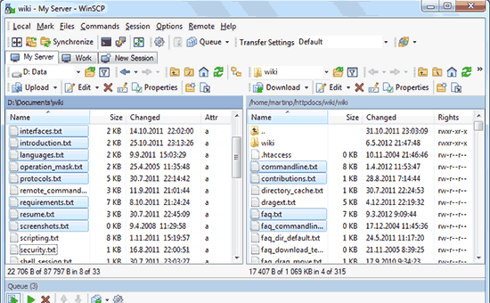

WinSCP

Slide 8
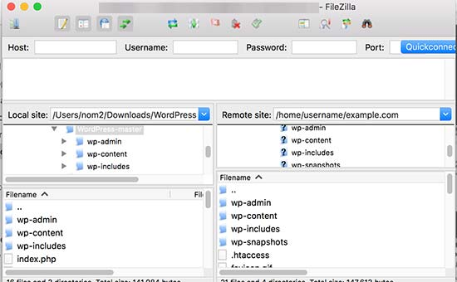

FileZilla

Slide 9
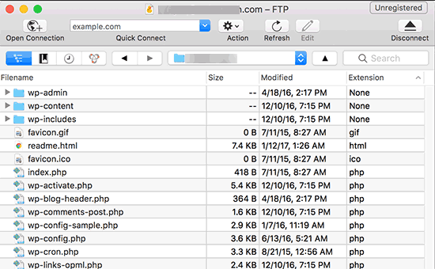

CyberDuck

Slide 10



Další klienti

Slide 11


Slide 12
Zdroje
https://chat.openai.com/auth/login?
https://www.wpbeginner.com/showcase/6-best-ftp-clients-for-wordpress-users/

